Slide 1

Caffe in Jeju
카페인제주
모든 추천에 원문 인용을 붙이는
제주 카페 RAG 검색 서비스
팀 마요선수
“진진가는 제주도 카페에서도 계속된다，
믿을 수 있는 제주 카페 정보．．．
답이 없어서 내가 직접 만들었다！”
gpt-5-mini · text-embedding-3-large · Chroma · FastAPI
2026. 07. 09
Notes:
안녕하세요, 팀 마요선수입니다. 저희가 만든 '카페인제주'는 제주 카페를 추천하는 RAG 검색 서비스입니다. 한 문장으로 말하면, 검색엔진 뒤에 LLM을 붙인 게 아니라 LLM에게 읽을 수 있는 검색 도구를 쥐여준 서비스입니다. 오늘 15분 동안 문제 인식부터 평가 결과, 시연까지 말씀드리겠습니다.

Slide 2

ＩＮＴＲＯ
제주 여행 중 마주한 불편한 진실．．．
２０２６년 ７월 제주.
부푼 마음으로 ３주간의 제주 런케이션에 참여하여
멋진 제주 여행을 기대하며 네이버 추천 카페를 찾았는데．．．
좁은 도로와 주차장으로 인해 카페 초입부터 스트레스 가득，
카페 안은 이미 많은 사람들로 가득하고 웨이팅도 만만치 않은 상황 ㅠ
고생 끝에 겨우 받아 든 커피 한 잔은 내 취향에는 안 맞기까지．．．
제주 여행에는 좋은 일만 있을 줄 알았는데，
실망감을 머리에 이고 도망치듯 카페를 빠져나오는 내 머리 속엔 온통 한가지 생각 뿐이다．
＇믿을 만한 제주 카페 정보는 어디서 어떻게 찾지？？？＇
02
Notes:
제주 카페 검색에는 세 가지 장벽이 있습니다. 첫째 광고 오염, 둘째 실존 문제 — 폐업과 이름 변형으로 같은 카페가 여러 개로 잡힙니다. 저희 데이터에서만 중복 122그룹이 나왔습니다. 셋째, 왜 이 카페인지 설명이 없다는 것. 이 셋을 모두 데이터 구조로 푸는 것이 저희의 출발점입니다.

Slide 3



ＩＮＴＲＯ
신뢰할 수 있는 제주 카페 정보를 찾으려면
손과 눈이 바쁘게 움직여야 한다．
일단 시작은
여행 유튜버들의
카페 추천 영상
카카오 평점으로
진짜 좋은 카페
선별하고
블로그와 댓글로 영업시간 체크 및 찐후기 체크
여행정보는
영상으로 봐야
내 스타일을
제대로 찾지 않겠어？
짜기로 유명한 카카오 평점으로 실패 확률 줄이고 맵에서 카페 위치도 체크
휴업／폐업한건 아닌지，
몇시에 여는지，
일반인들의 찐 방문 후기까지 체크해야
맘이 놓인다 ㅠ．ㅠ
카페인제주 · 팀 마요선수
02
Notes:
제주 카페 검색에는 세 가지 장벽이 있습니다. 첫째 광고 오염, 둘째 실존 문제 — 폐업과 이름 변형으로 같은 카페가 여러 개로 잡힙니다. 저희 데이터에서만 중복 122그룹이 나왔습니다. 셋째, 왜 이 카페인지 설명이 없다는 것. 이 셋을 모두 데이터 구조로 푸는 것이 저희의 출발점입니다.

Slide 4

PROBLEM ＤＥＦＩＮＥＤ
제주 카페 정보，
뭐가 문제일까？
Notes:
제주 카페 검색에는 세 가지 장벽이 있습니다. 첫째 광고 오염, 둘째 실존 문제 — 폐업과 이름 변형으로 같은 카페가 여러 개로 잡힙니다. 저희 데이터에서만 중복 122그룹이 나왔습니다. 셋째, 왜 이 카페인지 설명이 없다는 것. 이 셋을 모두 데이터 구조로 푸는 것이 저희의 출발점입니다.

Slide 5



01 PROBLEM
제주 카페를 찾을 때 마주치는 3대 장벽
광고에 오염된 정보
끊임없는 정보 변동
채널별 분산된 정보
블로그 상위 노출은 협찬이 점령했다.
무엇이 진짜 후기인지 구분할 방법이 없다.
폐업·이전·이름 변형이 계속된다.
추천받은 카페가 이미 없을 수 있다.
유튜브 ＋ 카카오＋ 네이버
구슬은 서말인데 이거 꿰다간 여행은 대체 언제？
1,064곳 ｉｎ 제주
122그룹
최소 １５분
카페는 많지만 찐 맛집은 어디에？
동일 카페 중복 등록
카페 정보 탐색과 교차 검증에
시간과 토큰이 녹는다
카페인제주 · 팀 마요선수
02
Notes:
제주 카페 검색에는 세 가지 장벽이 있습니다. 첫째 광고 오염, 둘째 실존 문제 — 폐업과 이름 변형으로 같은 카페가 여러 개로 잡힙니다. 저희 데이터에서만 중복 122그룹이 나왔습니다. 셋째, 왜 이 카페인지 설명이 없다는 것. 이 셋을 모두 데이터 구조로 푸는 것이 저희의 출발점입니다.

Slide 6





01 SOLUTION
묻고, 고르고, 원문으로 증명한다
“애월에서 노을 보기 좋은 조용한 카페”
바다다
애월 · 오션뷰 · 노을
4.3 · 블로거 21명
실제로 그 조건에 맞는 카페를 고르고, 왜 그 카페인지를
유튜브 댓글 · 네이버 블로그 · 카카오 리뷰의
원문 인용으로 증명합니다.
좋았던 점
“창문 열면 바로 바다예요”
좋은 말만 고르지 않는다 — 아쉬운 점을 나란히 표시
네이버 블로그 원문 인용
지어낸 인용은 구조적으로 불가능 (코드가 원문 대조)
아쉬운 점
“주차 불편” — 3건 반복 언급
맞는 카페가 없으면 없다고 말한다 (정직한 실패)
쇼츠 댓글 · 카카오 리뷰 집계
검색 깔때기 전체 1,064 → 애월 87 → 노을 12 → 상위 5
카페인제주 · 팀 마요선수
03
Notes:
서비스 화면입니다. 카드 한 장에 좋았던 점과 아쉬운 점이 나란히 붙습니다. 두 인용 모두 실제 발화 원문이고, 코드가 원문 부분문자열인지 검증한 것만 남습니다. 하단에는 '전체 1,064곳에서 어떻게 5곳으로 줄었는지' 검색 깔때기를 그대로 노출합니다. 설명가능성이 기능이 아니라 데이터 구조라는 뜻입니다.

Slide 7
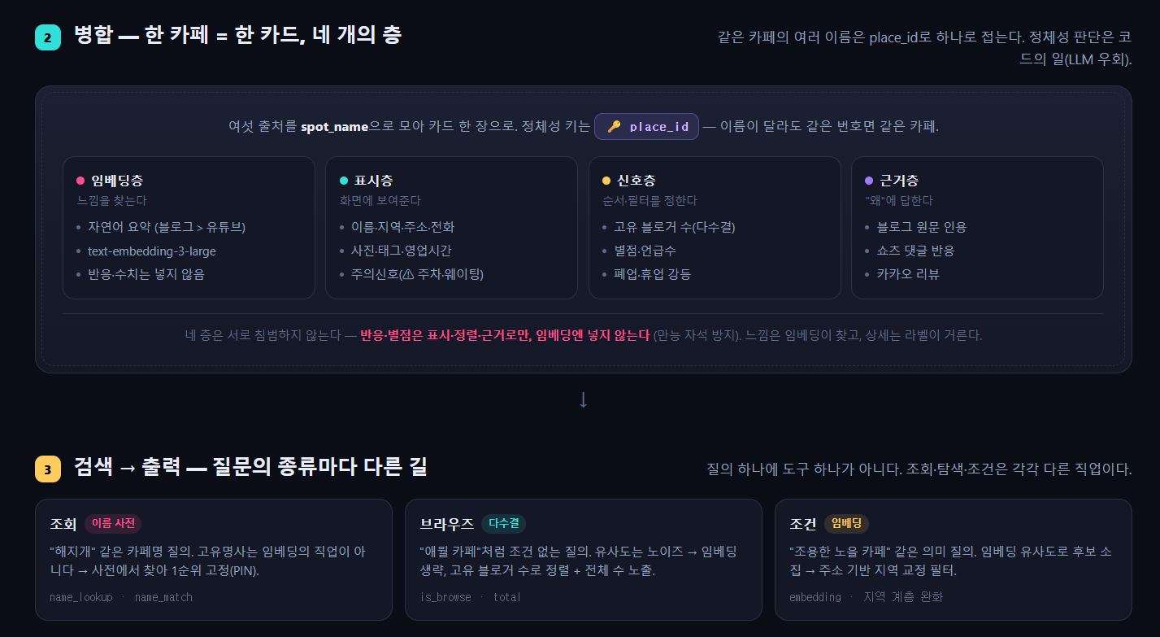
01 SOLUTION
묻고, 고르고, 원문으로 증명한다
입력
“애월에서 노을 보기 좋은 조용한 카페”
사용자의 자연어 질문 하나
STEP 1 · 묻고
STEP 2 · 고르고
STEP 3 · 원문으로 증명
LLM ① 의도 분석
코드 (LLM 없음)
LLM ② 종합
자연어 질문을 구조로 분해
지역 / 하드조건 / 소프트조건
{ 지역: 애월,
소프트: [노을, 조용함] }
① 지역 필터 (주소 기반)
② 조건 번역 (임베딩=번역기)
③ 태그매칭 + 결정론 정렬
④ 0건이면 완화 사다리
→ 카드 5~8장 + 번역 로그
카드 근거만 인용해 추천문
인용은 코드가 원문 대조 재검증
지어낸 인용은
구조적으로 불가능
판단은 LLM, 사실과 강제는 코드 — LLM은 양 끝 2회뿐, 가운데는 읽을 수 있는 코드
카페인제주 · 팀 마요선수
03
Notes:
서비스 화면입니다. 카드 한 장에 좋았던 점과 아쉬운 점이 나란히 붙습니다. 두 인용 모두 실제 발화 원문이고, 코드가 원문 부분문자열인지 검증한 것만 남습니다. 하단에는 '전체 1,064곳에서 어떻게 5곳으로 줄었는지' 검색 깔때기를 그대로 노출합니다. 설명가능성이 기능이 아니라 데이터 구조라는 뜻입니다.

Slide 8
02 DIFFERENTIATION
일반적인 RAG와 무엇이 다른가
비교 항목 | 일반 RAG | 카페인제주
임베딩의 역할 | 문서 전체를 임베딩 → 유사도 순위 | 사용자 언어 → 통제 어휘 번역기 (임베딩 공간엔 태그 사전만)
순위의 근거 | 점수 0.83 — 왜인지 설명 불가 | 태그 충족 + 다수결 — 읽을 수 있음
인기 수치 | 조회수·언급 총량을 그대로 반영 | LLM 입력에서 차단, 동점 정렬용만
근거 표시 | 요약·의역 (환각 가능) | 원문 부분문자열 검증 통과분만
조건 불일치 시 | 아무거나 상위 k개 반환 | 정직한 실패 + 양보 라벨 부착
조인 키 | 카페 이름 문자열 | 카카오 place_id (영구 키)
핵심은 임베딩을 “찾는 도구”가 아니라 “번역하는 도구”로 강등시킨 것입니다.
카페인제주 · 팀 마요선수
04
Notes:
가장 중요한 차이는 임베딩의 역할입니다. 통상의 RAG는 카페 1,064곳을 전부 임베딩해 유사도로 줄을 세우기 때문에 왜 0.83점인지 아무도 설명할 수 없습니다. 저희는 임베딩 공간에 카페가 아니라 태그 사전 수십 개만 넣고, 사용자 언어를 통제 어휘로 옮기는 번역기로만 씁니다. 그러면 순위는 태그 충족과 다수결이라는 읽을 수 있는 신호로만 결정됩니다.

Slide 9

03 ARCHITECTURE
배치는 공장, 런타임은 창구
① 원천 데이터
② 인덱싱 파이프라인 (배치)
③ 저장소
④ 서빙 (런타임)
raw · 불변 보관
pipeline/*.py · gpt-5-mini
층(layer) 분리
FastAPI + web
유튜브 API
영상 · 쇼츠 · 댓글
collect / extract · Pass1 정제
Chroma 'smoke'
검색 벡터
(블로그 요약 + 시드)
server.py
/search /evidence
/photos /health
네이버 API
블로그 · 지역검색
naver_refine → summary_blog
카카오 API
place_id · 좌표 · 리뷰
comments_refine · kakao_place
data/processed
표시 · 반응 · 근거 · 라벨
(임베딩 금지 층)
web/index.html
카카오맵 + 검색 UI
mock 폴백 내장
동료 하이브리드 시드
embed · text-embedding-3-large
설계 원칙 · 키는 서버에만 · 식별자는 코드가 운반 · 반응·라벨은 임베딩 금지 · place_id = 영구 키
카페인제주 · 팀 마요선수
05
Notes:
구조는 두 무대입니다. 왼쪽 배치 타임은 공장 — 무겁고 실수 가능한 LLM 판단을 여기서 전부 끝내 카페마다 카드 한 장을 만듭니다. 오른쪽 런타임은 창구 — 이미 만들어진 카드를 가볍고 예측 가능하게 조회만 합니다. 저장소가 층으로 나뉘어 있다는 점을 봐 주세요. 검색 벡터에 들어가는 것과 표시용으로만 쓰는 것을 물리적으로 분리했습니다.

Slide 10


04 DATA PIPELINE ①
그물 던지기 — 수집에서 카페 명단까지
41 + 18
1,359
1,504
1,064
키워드 격자
유튜브 raw
카페 언급 (Pass 1)
고유 카페 명단
지역 × 주제 조합
(제주 카페 · 애월 감성카페)
무손실 저장
설명란 0자 영상도 보관
gpt-5-mini가 영상마다
A/B 트랙으로 추출
중복 제거 후
파이프라인의 모집단
실측으로 배운 함정
설계 판단
gpt-5-mini는 출력 토큰 한도가 좁으면 빈 응답을 돌려준다 (4000 + 추론 최소 설정 필수)
정보 없는 데이터도 투표권은 있다 — 설명란이 비어도 “언급됐다”는 사실은 인기 신호로 남는다
카페인제주 · 팀 마요선수
06
Notes:
수집은 특정 유튜버를 따라가는 방식이 아니라 지역과 주제를 곱한 키워드 격자 59개로 그물을 넓게 쳤습니다. 영상 1,359건에서 카페 언급 1,504건, 중복을 걷어낸 고유 카페 1,064곳이 나왔고 이것이 이후 모든 단계의 모집단입니다. 여기서 gpt-5-mini의 출력 토큰 한도 문제와 조용히 에러를 삼키는 코드 문제를 실측으로 배웠습니다.

Slide 11

04 DATA PIPELINE ②
정보는 블로그에서, 감정은 댓글에서
네이버 보강 — 정보 풍부도 반전
댓글이라는 별도의 광맥
카페 1,064곳 전량에 블로그 후기 100건 + 지역검색 5건 크롤 (검색 실패 85곳 중 48곳은 이름 정규화로 구제)
쇼츠 댓글 1,467개 영상분. 블로그는 “이 카페가 무엇인가”를, 댓글은 “사람들이 어떻게 느끼는가”를 말한다.
“2층 무더움”
“에어컨 고장”
“자리 차지 심함”
블로그에는 절대 나오지 않는 문장들
단, 반응은 임베딩에 넣지 않는다
감정 표현은 아무 검색어에나 걸리는 “만능 자석”이 된다. 귀속도 보수적으로 — 한 카페만 나온 영상이거나 본문에 카페명이 있을 때만 인정, 애매하면 버린다.
카페인제주 · 팀 마요선수
07
Notes:
유튜브만으로는 1,064곳 중 667곳이 정보 부족이었습니다. 네이버 블로그로 보강하자 정보 풍부가 947곳으로 뒤집혔습니다. 이 시점부터 역할 분담이 확정됩니다 — 블로그는 정보, 유튜브는 근거 영상과 화제성, 댓글은 반응. 특히 댓글은 감정 데이터라 검색 임베딩에 넣으면 아무 질문에나 걸리는 만능 자석이 됩니다. 그래서 표시와 정렬 신호로만 씁니다.

Slide 12
04 DATA PIPELINE ③
살아있는 카페만 남기는 3중 방어
상호 확인
유효 후기
공공 명부
자동 폐업 검출 — 파이프라인의 자가 발견
이름이 실제로 조회되는가
2024년 이후 실방문 글이 있는가
카페 registry에 등재돼 있는가
블로그 정제 단계에서 폐업 단서 11곳 자동 검출
사례 — 카페 “오아시스80”
3신호 교차 판정
감성 태그가 붙어 있는데 댓글에는
“폐건물인 줄”, “짓다 만 듯”
— 우리가 수동으로 찾아낸 문제를 파이프라인이 독립적으로 재발견했다.
876
134
49
유지
보류
제외
보류 134곳 · 눈 검수 57곳 · 폐업 제보 42건은 자동 판정하지 않고 사람 검수 큐로 보낸다.
애매한 것을 애매하다고 표시하는 편이, 틀린 확신보다 낫다.
근거 극성 분리가 태그 품질 검사까지 겸한다 — “태그와 모순되는 증거” 목록이 부산물로 나온다.
카페인제주 · 팀 마요선수
08
Notes:
실존은 신뢰의 최소 조건입니다. 상호 확인, 유효 후기, 공공 명부 세 신호를 교차해서 유지 876, 보류 134, 제외 49로 갈랐습니다. 중요한 건 자동으로 다 끝내지 않는다는 점입니다. 애매한 것은 사람 검수 큐로 보냅니다. 오른쪽은 파이프라인이 스스로 문제를 재발견한 사례입니다 — 우리가 손으로 발견했던 폐업 의심 카페를 댓글 극성 분리가 독립적으로 잡아냈습니다.

Slide 13



05 SEARCH QUALITY ①
논쟁 대신 실측 — 검색 품질을 정한 실험들
임베딩 텍스트 3~4자 비교
자연어 요약 5승
구조화 프로필 vs 자연어 요약을 같은 8문항으로 붙였다. 자연어 요약(blog)이 5승 → 서빙 코퍼스 hybrid 385 + blog 851 확정.
동료 시드 평가 (지역 정합)
18/20 vs 11/20
키워드 스팸이 섞인 데이터셋은 임베딩에서 배제하고 라벨층으로만 이식. “층을 옮기면 독이 약이 된다.”
태그 사전 프롬프트 구속 실험
프롬프트만으론 샌다
“사전 20개만 쓰라”고 지시해도 LLM은 이탈한다. 강제는 코드가 하고, 이탈 태그는 버리지 않고 사전 승격 후보로 축적.
모든 LLM 배치는 파일럿 → 육안 검증 → 전량 순서. 근거 극성 파일럿에서 가십·반어 밈 등 오염 4유형을 실측해 프롬프트에 반영했다.
카페인제주 · 팀 마요선수
09
Notes:
검색 품질에 관한 결정은 회의에서 말로 정하지 않고 전부 실험으로 정했습니다. 임베딩에 넣을 텍스트 형태를 3~4가지로 만들어 같은 문항으로 붙였고, 자연어 요약이 이겼습니다. 지역 정합 18대 11로 밀린 키워드 스팸 데이터는 버리지 않고 라벨층으로 옮겼습니다. 층을 옮기면 독이 약이 된다는 게 이 프로젝트의 반복 원칙입니다.

Slide 14



해지개 사건의 무엇인지 이해 안됨
이 슬라이드 내용 쉽게 수정 요망．．
05 SEARCH QUALITY ②
“해지개” 사건 — 이름으로 잇는 방식의 은퇴
이름은 흔들리고, 식별자는 흔들리지 않는다
/evidence — 지어낸 인용이 불가능한 이유
카페 “해지개” 하나가 이름 표기 차이로 검색을 계속 헛돌게 했다. 이름 문자열 조인을 은퇴시키고 카카오 place_id를 정본 키로 세웠다.
1
LLM이 원문에서 “좋았던 점 / 아쉬운 점”을 구간으로 잘라낸다
787곳
122그룹
57곳
2
코드가 잘린 문장을 원문과 부분문자열 대조한다
place_id 확보 (78%)
중복 자동 검출
눈 검수 큐
3
한 글자라도 다르면 폐기. 의역·요약은 통과 못 한다
지역 정본화 — 추측을 주소로 교체
4
카카오 별점이 LLM 극성 판정과 충돌하면 별점이 이긴다
LLM이 추측한 지역 라벨의 오염율 24.6% (넷에 하나가 오답). 전부 폐기하고 주소에서 코드로 유도하는 2단 체계(권역/세부)로 교체 — 880곳 교정.
파일럿 인용 75건 · 원문 검증 실패 0건
카페인제주 · 팀 마요선수
10
Notes:
한 카페의 이름이 검색을 계속 헛돌게 한 사건이 계기가 되어 이름 조인을 은퇴시켰습니다. place_id를 붙이자 중복 122그룹이 자동으로 드러났습니다. 지역 라벨도 마찬가지입니다 — LLM 추측은 오염율이 24.6%였고, 주소에서 코드로 유도하니 사라졌습니다. 판단은 LLM에게, 사실은 코드에게. 오른쪽 /evidence가 이 원칙의 결정판입니다. 지어낸 인용은 코드가 원문 대조에서 걸러내므로 구조적으로 불가능합니다.

Slide 15
06 EVALUATION ①
3단 평가 체계 — 무엇을 어떻게 쟀는가
Gold
50
Silver
168
Bronze
시스템
사람이 만든 실제 질문.
대표 카페를 찾았는가 +
질문 의도를 만족했는가
대규모 자동 평가.
카페명 · 지역 · 태그 ·
지역+태그 4유형
건강검진.
중복률 · 빈 결과 ·
거절률 · 결정성 · 안정성
Gold 지표 정의 — 대표 카페를 찾았는지와, 의도를 만족했는지를 분리해서 본다
Must Hit
Tag Match
Region Match
Final Intent
알고 있는 대표 카페가 결과에 포함됐는가
Top-5가 필수 태그를 얼마나 만족하는가
요청한 지역을 얼마나 지켰는가
필수 태그·지역 + optional 보너스 − forbidden 감점
검색 문서 1,245개 · 서빙 카페 907곳 · Top-10 기준
카페인제주 · 팀 마요선수
11
Notes:
평가는 세 단으로 나눴습니다. Gold는 사람이 만든 실제 질문 50개로, 대표 카페를 찾았는지와 의도를 만족했는지를 분리해서 봅니다. 이 분리가 핵심입니다 — 이름을 맞혔다고 좋은 추천은 아니니까요. Silver는 168개 자동 질의로 유형별 강약을 보고, Bronze는 정확도가 아니라 시스템 건강 — 중복률, 거절률, 결정성을 봅니다.

Slide 16
06 EVALUATION ②
Gold 결과 — 병목은 데이터가 아니라 재정렬
Must Hit — 정답은 Top-10엔 있는데 Top-5로 못 올라온다
59.3%
85.7%
Required Tag Match@5
Required Tag Coverage@5
73.8%
65.1%
Region Match@5
Final Intent Score@5
58.0%
99.6%
Intent High Rate@5
대표 카페 DB 수록률
Coverage 85.7% vs Match 59.3%
Gold 결과 유형 분해 (50문항)
핵심 태그가 결과 “어딘가”에는 있지만, Top-5 전체가 일관되게 의도를 만족하진 못한다. 수록률이 99.6%이므로 데이터 부족이 아니다.
38%
24%
20%
18%
Must Hit 실패 = 검색 실패가 아니다. 10문항은 expected 목록 밖의 새로운 적합 후보를 찾았다. 완전 실패는 18%로 보는 것이 현실적.
카페인제주 · 팀 마요선수
12
Notes:
Gold 결과입니다. Must Hit이 @5에서 62%, @10에서 74% — 12%p 차이가 핵심입니다. 정답 후보는 Top-10에 들어와 있는데 Top-5로 못 올라옵니다. 즉 검색 실패가 아니라 재정렬 실패입니다. 태그 Coverage 85.7%와 Match 59.3%의 간극도 같은 이야기를 합니다. 대표 카페 수록률이 99.6%이므로 데이터를 더 모으는 건 답이 아닙니다. 오른쪽 유형 분해를 보면 완전 실패는 18%, 20%는 오히려 expected 밖의 새 후보를 찾은 경우입니다.

Slide 17
06 EVALUATION ③
약점 진단과 개선 우선순위
Silver — 태그가 붙으면 정확도가 무너진다
Bronze — 시스템 건강검진
질의 유형 | Hit@5 | Hit@10 | Precision@5
카페명 조회 (100) | 96.0% | 96.0% | 19.2%
지역 검색 (13) | 100.0% | 100.0% | 89.2%
태그 검색 (25) | 84.0% | 88.0% | 55.2%
지역 + 태그 (30) | 76.7% | 80.0% | 40.0%
Top-10 고유 카페 92.9%
정상 질문 빈 결과 0.0%
지역 메타데이터 100%
서비스 밖 질문 거절률
0.0%
표현 변형 안정성@10
22.8%
제외 카페 노출
6.2%
장소를 찾는 능력보다 복합 추천 의도를 정렬하는 능력이 부족하다.
서빙 식별자 고유성
76.3%
P0
잘못된 추천 차단
P1
place_id 정규화 + 태그 재정렬
P2
표현 변형 대응
서비스 밖 질문 거절 · HOLD/폐업 카페 후보 단계 차단 · forbidden 태그는 감점으로
벡터 검색은 후보 생성용, required 지역·태그로 Top-20 재정렬
오션뷰 = 바다 보이는 = 해변 앞 동의어 묶음을 검색 전 단계에서 확장
카페인제주 · 팀 마요선수
13
Notes:
Silver는 유형별 강약을 보여줍니다. 카페명 조회 96%, 단일 지역 100%로 안정적이지만, 지역과 태그가 겹치면 Precision@5가 40%까지 떨어집니다. Bronze에서 가장 뼈아픈 지표는 서비스 밖 질문 거절률 0%입니다 — 서울이나 맥주를 물어도 제주 카페를 추천합니다. 그래서 개선 순서를 P0 잘못된 추천 차단, P1 place_id 병합과 태그 재정렬, P2 동의어 확장으로 정했습니다. 데이터를 더 넣는 건 목록에 없습니다.

Slide 18
06 EVALUATION ③
모델 구조 업데이트와 성능 개선
모델 구조의 변경과 함께
성능지표가 어떻게 변했는지 그래프 및 간략 문장으로 설명 필요
카페인제주 · 팀 마요선수
13
Notes:
Silver는 유형별 강약을 보여줍니다. 카페명 조회 96%, 단일 지역 100%로 안정적이지만, 지역과 태그가 겹치면 Precision@5가 40%까지 떨어집니다. Bronze에서 가장 뼈아픈 지표는 서비스 밖 질문 거절률 0%입니다 — 서울이나 맥주를 물어도 제주 카페를 추천합니다. 그래서 개선 순서를 P0 잘못된 추천 차단, P1 place_id 병합과 태그 재정렬, P2 동의어 확장으로 정했습니다. 데이터를 더 넣는 건 목록에 없습니다.

Slide 19





07 EVALUATION CRITERIA
평가 항목별 — 우리는 무엇으로 답했는가
문제 정의 · 기획
제주 여행자의 3대 장벽(광고 오염 · 실존 · 무근거 추천)을 정의하고,
“신뢰”를 컨셉이 아니라 데이터 구조로 푼다는 목표를 세웠다.
모델 설계 · 활용
gpt-5-mini는 런타임 양끝 2회(의도 분석 · 근거 종합)만. 임베딩은 검색이 아닌 번역기.
3분기 라우팅(이름 · 브라우즈 · 조건) — 선택마다 비교 실험 근거를 남겼다.
서비스 견고성
LLM 실패 시 원래 순서로 무해 폴백 · API 다운 시 프론트 mock 폴백 ·
0건이면 완화 사다리(하드조건은 절대 완화 안 함) · 반복 결정성 90% 측정.
신뢰성 · 설득력
모든 인용은 원문 부분문자열 검증 통과분만 (파일럿 75건, 실패 0건).
Gold 50 / Silver 168 / Bronze 3단 정량 평가로 강점과 약점을 함께 공개.
보안
OpenAI · 유튜브 · 카카오 키는 서버 .env에서만 로드, 프론트로는 만료되는 임시 URL만 전달(/photos).
카카오 JS 키는 config.local.js로 분리 · gitignore. 사용자 입력은 코드가 토큰화 후 사용.
다섯 항목 모두 “말” 대신 “실측치와 코드 위치”로 답할 수 있게 설계했습니다.
카페인제주 · 팀 마요선수
14
Notes:
평가 항목 다섯 가지에 대해 저희가 무엇으로 답하는지 정리했습니다. 특히 보안은 별도 슬라이드가 없어 여기서 말씀드립니다 — 모든 API 키는 서버 .env에서만 로드하고, 프론트에는 만료되는 임시 사진 URL만 내려갑니다. 카카오 JS 키는 로컬 설정 파일로 분리해 저장소에 올라가지 않습니다.

Slide 20
08 DEMO
지금부터 보실 네 장면
01
이름 조회
“바다다”
02
브라우즈
“애월 카페”
카페명 사전이 매치하면 임베딩 점수와 무관하게
name_match 카드를 1순위로 고정한다 (집행은 코드)
조건이 없는 질의는 임베딩을 생략한다.
지역 필터 + 다수결(고유 블로거 수) 정렬만
03
조건 검색
“애월 노을 조용한 카페”
04
근거 보기
/evidence
질의 임베딩 → Chroma 조회 → 주소 기반 지역 교정
→ gpt-5-mini 선별·정렬 (인기 수치는 입력 차단)
블로그 · 카카오 리뷰 원문 인용 + 별점.
부정·혼합 리뷰 1개는 반드시 포함한다
카페인제주 · 팀 마요선수
15
Notes:
시연은 네 장면입니다. 이름 조회, 브라우즈, 조건 검색, 그리고 근거 보기. 세 번째 조건 검색에서 LLM 입력에 조회수 같은 인기 수치가 아예 들어가지 않는다는 점을 봐 주세요 — LLM도 큰 숫자에 홀립니다. 네 번째 근거 보기에서는 부정 또는 혼합 리뷰가 반드시 하나 포함됩니다. 라이브가 실패하면 스크린샷으로 대체하겠습니다.

Slide 21

09 INSIGHT
９６시간을 세 줄로
판단은 LLM, 사실과 강제는 코드
1
요약·분류는 맡기되 식별자·숫자·사전 준수·인용 검증은 코드가 쥔다
층을 옮기면 독이 약이 된다
2
감정 데이터는 임베딩에선 만능 자석, 표시층에선 가장 정직한 근거
횟수가 아니라 사람 수를 센다
3
한 명이 열 번 말한 카페보다, 열 명이 한 번씩 말한 카페가 진짜다
카페인제주 · 팀 마요선수
16
Notes:
네 달을 세 줄로 줄이면 이렇습니다. 첫째, 판단은 LLM에게 맡기되 사실과 강제는 코드가 쥔다. 둘째, 같은 데이터도 어느 층에 두느냐로 독이 되고 약이 된다. 셋째, 언급 횟수가 아니라 언급한 사람 수를 센다 — 도배와 옛글에 오염되지 않는 유일한 신호였습니다.

Slide 22

10 LIMITATIONS & NEXT
지금 못 하는 것, 다음에 할 것
현재 한계 (정직하게)
로드맵
서비스 밖 질문(서울 · 24시간 · 맥주)을 거절하지 못한다 — 거절률 0.0%
P0 — 서비스 밖 질문 거절 + HOLD/폐업 후보 차단
즉시
같은 의도의 다른 표현에 결과가 흔들린다 — 안정성@10 22.8%
1주
merge.py 완성 → cards.json 정본 + 재임베딩
카드 정본 병합(merge.py) 미완 — 식별자 고유성 76.3%
완화 사다리 · 조건 번역기 · 종합 모듈은 구현 착수 단계
2주
태그 기반 Top-20 재정렬 + 동의어 사전 v2
다음 개선의 핵심은 데이터를 더 넣는 것이 아니라
후보 차단 · place_id 병합 · 태그 기반 재정렬이다.
3주
LangGraph 조립 · 골든셋 Hit@5 재측정
카페인제주 · 팀 마요선수
17
Notes:
한계는 숨기지 않겠습니다. 서비스 밖 질문을 거절하지 못하고, 같은 의도의 다른 표현에 결과가 흔들립니다. 카드 정본 병합도 아직 진행 중입니다. 다만 평가가 방향을 명확히 알려줬습니다 — 데이터를 더 넣는 게 아니라 후보를 차단하고, place_id로 병합하고, 태그로 재정렬하는 것. 3주 로드맵으로 잡았습니다.

Slide 23


클로징
＇카페ｉｎ제주＇가 꿈꾸는
고ㄹ져스한 제주 여행！
ＡＩ로 찾아주는 신뢰 정보，
제주（濟州）를
재주（再走）하게！
좋은 말만 고르지 않습니다.
아쉬운 점도, 없다는 대답도 그대로 드립니다.
Q & A
감사합니다 · 팀 마요선수
18
Notes:
정리하겠습니다. 저희 서비스에서 임베딩은 찾는 도구가 아니라 번역하는 도구이고, LLM은 사실을 만들어내는 존재가 아니라 검증된 증언을 배열하는 존재입니다. 판단은 배치에서 끝나 검수 가능한 데이터로 남고, 런타임은 그것을 투명하게 조회할 뿐입니다. 질문 받겠습니다. 감사합니다.

Slide 24
＜ 그 외 이슈 ＞
－페이지 넘버링 다시해야 함
－ＰＰＴ 초기 버전에서 수정한 부분은 텍스트의 간격이 넓어지는데．．． 이거 해결방법 아시는 분？？
－태그 정보의 분포 그래프를 어딘가에 넣을수 있으면 좋을듯 해요
－카페 지역별 분포 그래프도 Ａｐｐｅｎｄｉｘ에 넣으면 좋구요．．．
- 각 슬라이드별 텍스트 검수 꼭 부탁해요~ (눈에 띄는 것들만 우선 수정했는데 아직 더 수정해야 해요)
－Ｄｅｍｏ는 꼭 시나리오 정해놓고 애드립 없이 그대로 실행하는 연습해야 합니다．
（Ｄｅｍｏ 시간도 체크해서 필요 시간 공유하기）

Slide 25
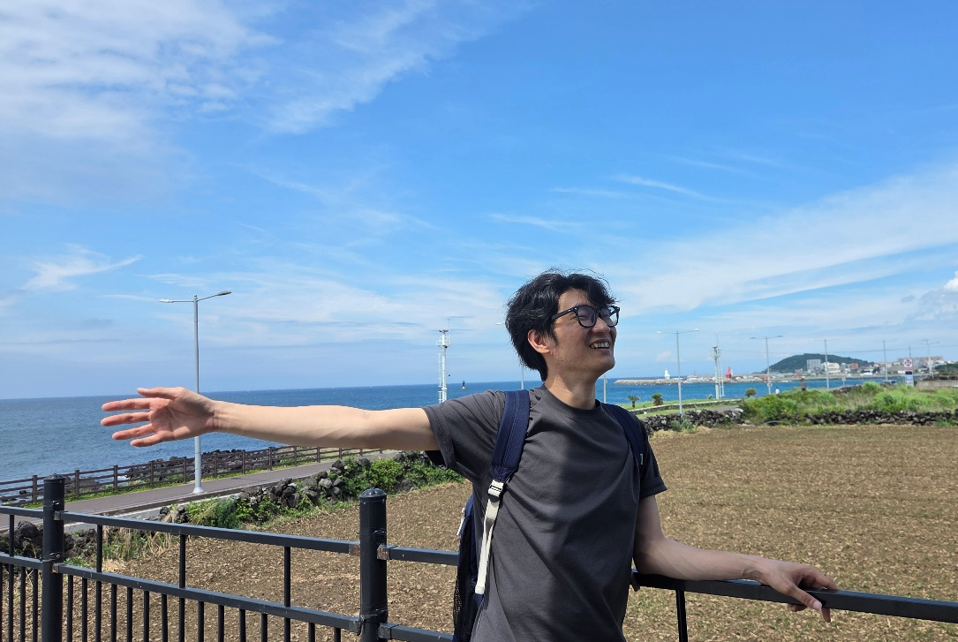
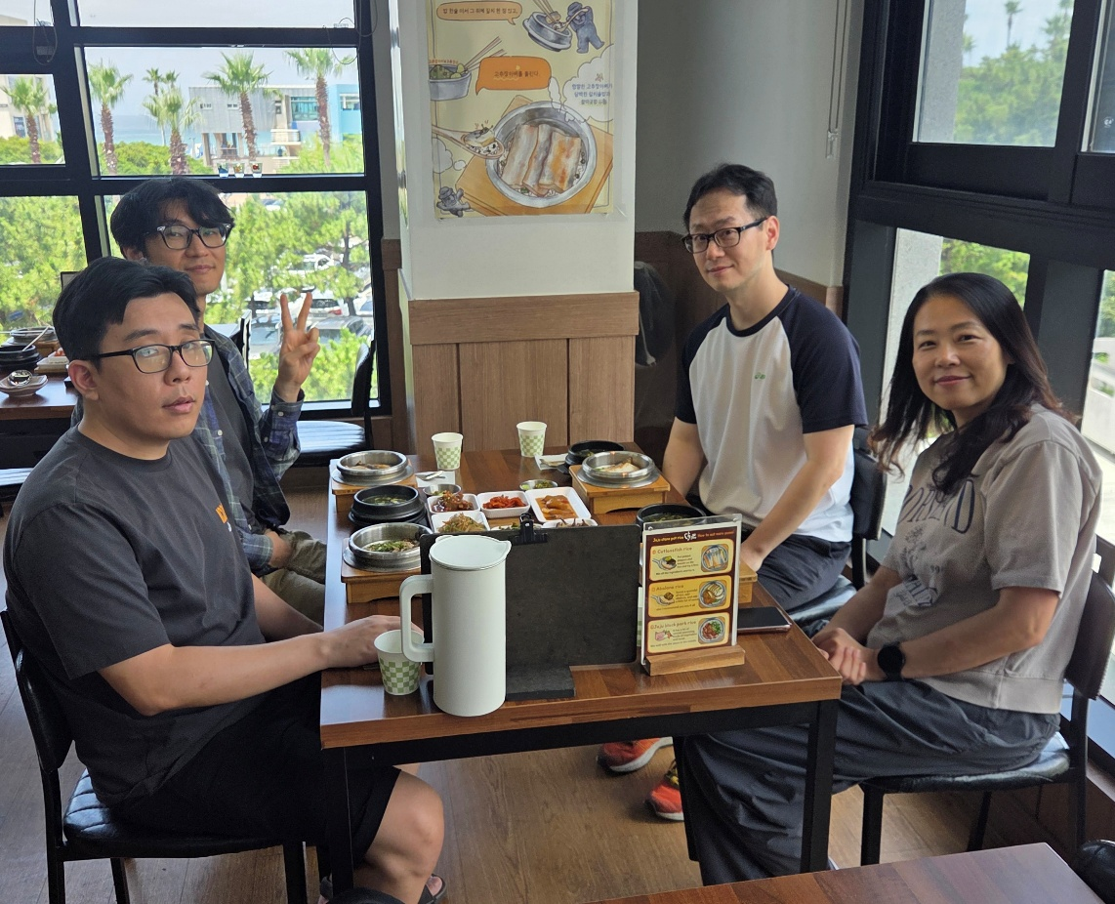
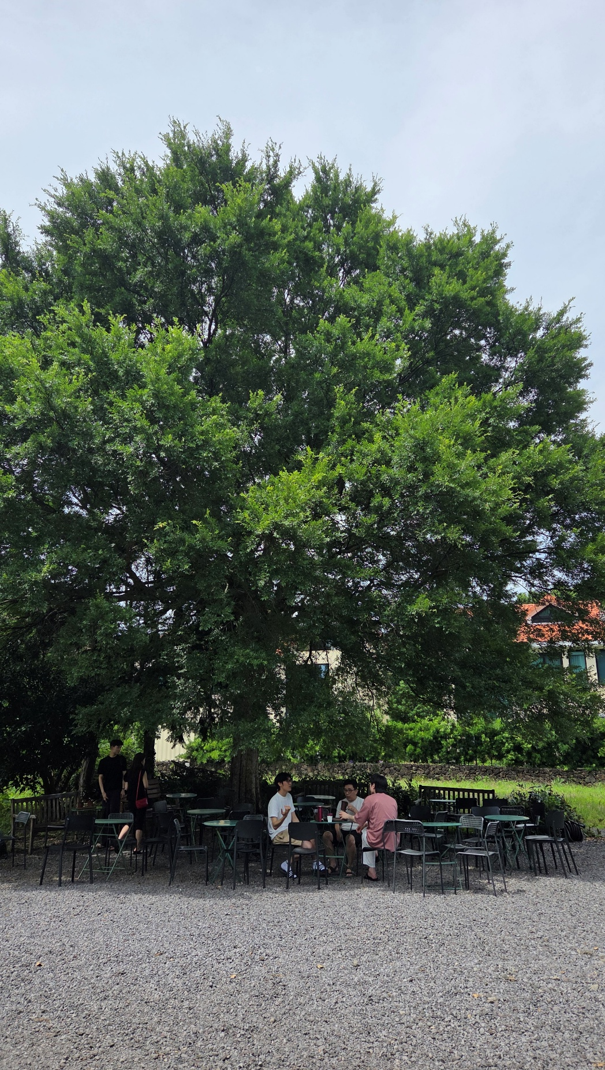
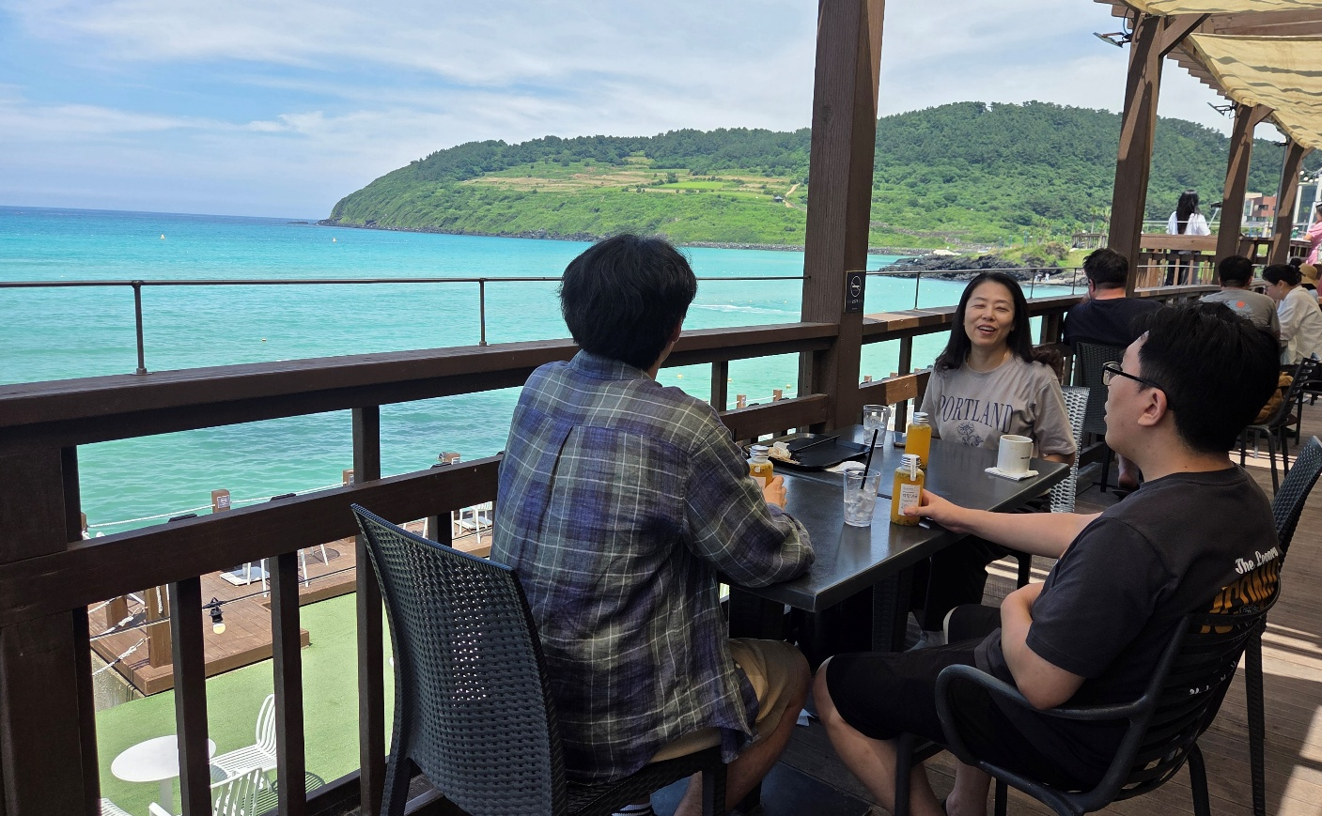
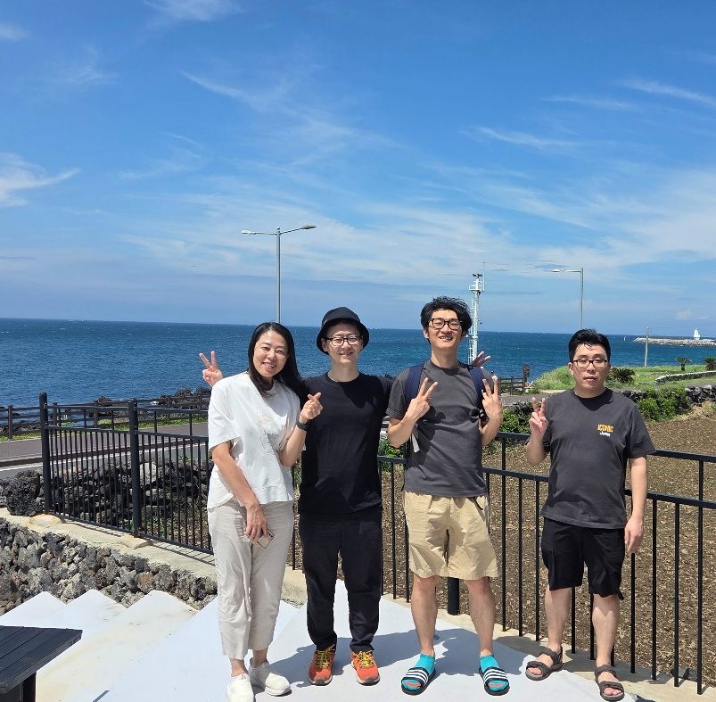
아름다운 제주에서 카페로 하나되는 마요선수

